Slide 1

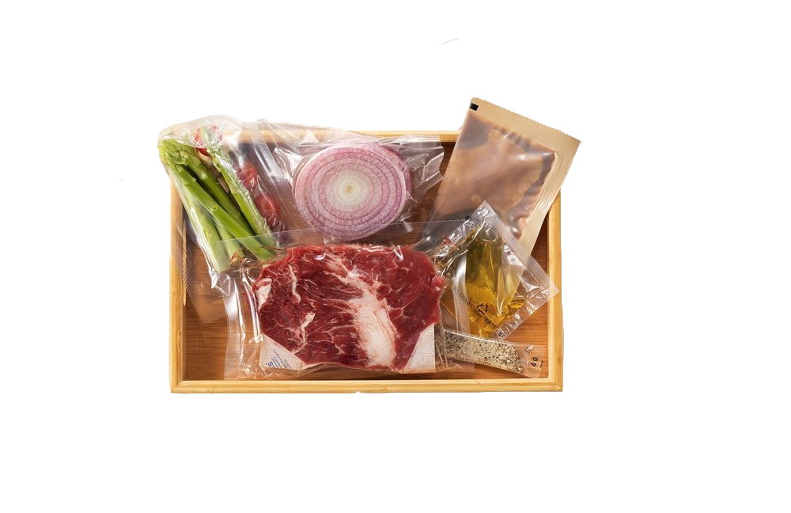
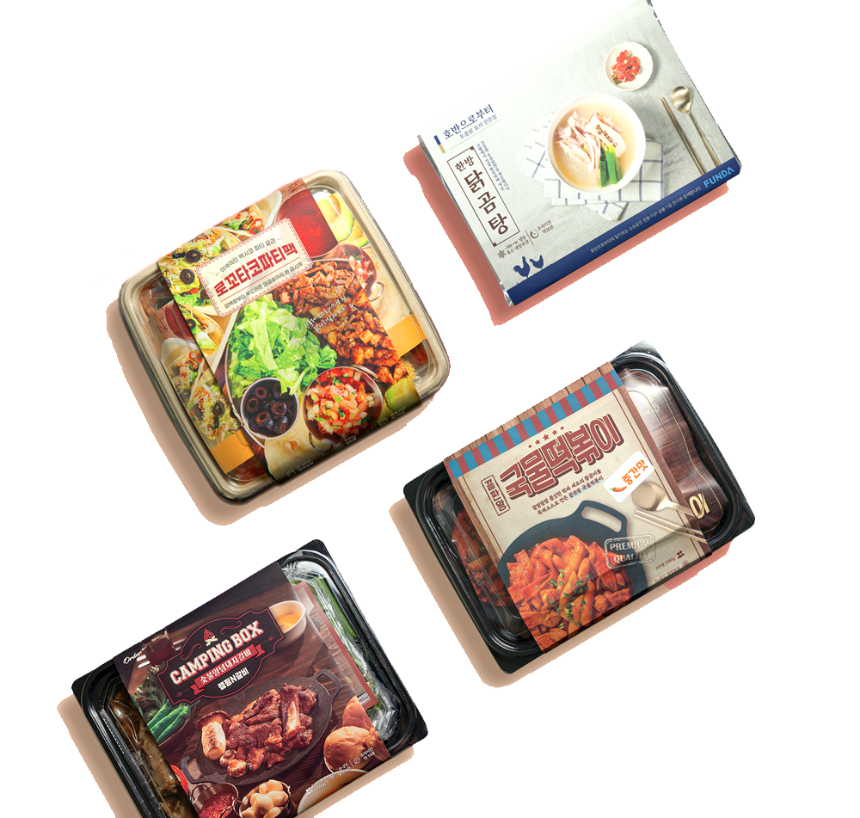
구로 하이미디어 개발 2팀
MAKEKIT – 밀키트 판매 웹사이트
주병근 양승덕 조영석 임재후 김연지

Slide 2

1. 개요
2. 팀 소개
3. 개발환경 & 적용기술
4. 개발 과정
5. 코드 리뷰
6. 프로젝트 시연

Slide 3

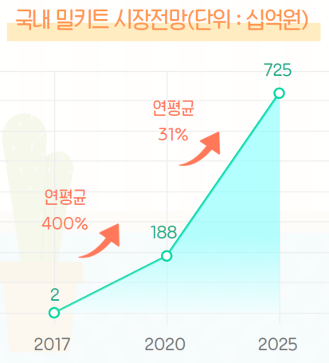
1. 개요
MAKEKIT – 밀키트 판매 웹 사이트
코로나로 인해 식문화가
오프라인에서 온라인으로 바뀌는 점과
HMR (간편식)과 밀키트가 소비시장에서
크게 성장하는 점을 이용해
MAKEKIT 웹 사이트를
기획하게 됐습니다

Slide 4

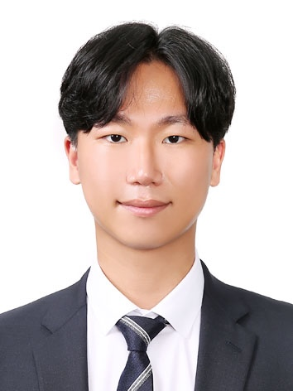

2. 팀 소개
주병근
양승덕
팀장
부팀장
개발2팀 팀프로젝트 총괄/업무분당/일정관리 (개발2팀 팀장)
데이터베이스 분석 및 설계 : eXERD Logical/Phygical 모델링
Back-End SpringMVC OracleDB 연동 공지사항 게시판 CRUD
Back-End 사용자 웹 PG 이니시스 카드 결제 API 연동 처리
- Back-End SpringMVC 게시판 페이징, 글 검색, 장바구니 결제 연동
- Back-End SpringMVC REST API 연동 공지사항 게시판 댓글 처리
- Front-End 사용자 웹 상품 판매 페이지 Bootstrap 반응형 웹 적용
Back-End SpringMVC 회원가입 정보 Oracle DB 연동 처리
Front-End 회원가입, 회원 정보 리스트 웹 페이지 UI 디자인, 반응형 웹 레이아웃 구현
Back-End SpringMVC 웹사이트 Security 암호화 보안 적용
- Back-End SpringMVC OracleDB 연동 공지사항 게시판 댓글 처리
- Back-End SpringMVC OracleDB 연동 Q&A 게시판 CRUD
- 시스템 요구 사항 분석 및 DB 설계 : ERD 작성
- Front-End Q&A 게시판 UI 디자인, 반응형 웹 레이아웃 적용

Slide 5



2. 팀 소개
조영석
임재후
김연지
팀원
팀원
팀원
Back-End 공지사항 게시판 글 검색(글제목, 작성), 페이징 구현
Back-End 사용자 웹 찾아오시는 길 Daum 카카오 지도 API 연동
Back-End SpringBoot-React 연동 Q&A 게시판 글등록/조회/수정/삭제 구현
- Back-End SpringMVC REST API 연동 자유 게시판 댓글 등록
- Back-End SpringMVC 글 목록 페이징, 첨부파일 업로드 기능
- Back-End SpringMVC-REACT-OracleDB 연동
Back-End SpringMVC AJAX, REST API 연동 처리
- Back-End 리뷰 게시판 글수정, 검색(글 제목, 작성자)
Back-End 리뷰 게시판 댓글, 페이징, 첨부파일 업로드
Chatbot API 적용(Channel Talk)
- Back-End SpringMVC 공지사항 게시판 CRUD
- Back-End SpringMVC-React-OracleDB 연동 공지사항 게시판 글등록/조회/수정/삭제 구현
Front-End React-SpringMVC Axios 비동기 연동 공지사항 게시판 글등록/조회/수정/삭제 UI 반응형 웹 구현
- Front-End 메인페이지, 공지사항/자유/리뷰 게시판,
Back-End SpringMVC 고객 장바구니 등록, 비우기 구현
고객 장바구니 추가, 비우기 UI 디자인, 반응형 웹 개발
- Front-End 상품 판매 페이지, 회사 소개 페이지 반응형 웹 UI 구현
- Front-End 회원 가입 Daum 카카오 주소 API 연동
- Front-End 회사 소개 Google Map 지도 API 연동
- Back-End SpringMVC-OracleDB 연동
공지사항, 고객 리뷰, 자유 게시판 개발

Slide 6






















3. 개발 환경 & 적용기술

Slide 7

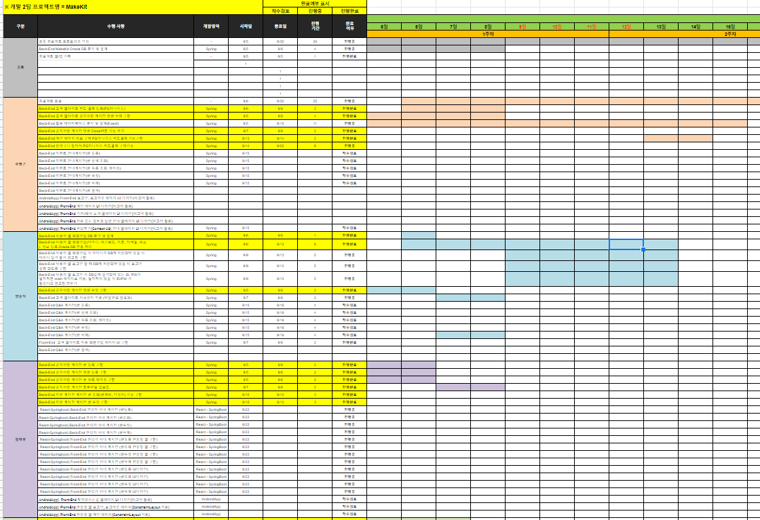
4. 개발 과정
일정 관리(Gantt Chart)
프로젝트 진행 상황 공유
프로젝트 내 역할 분배
팀원들과의 커뮤니케이션 (원활한 소통)

Slide 8
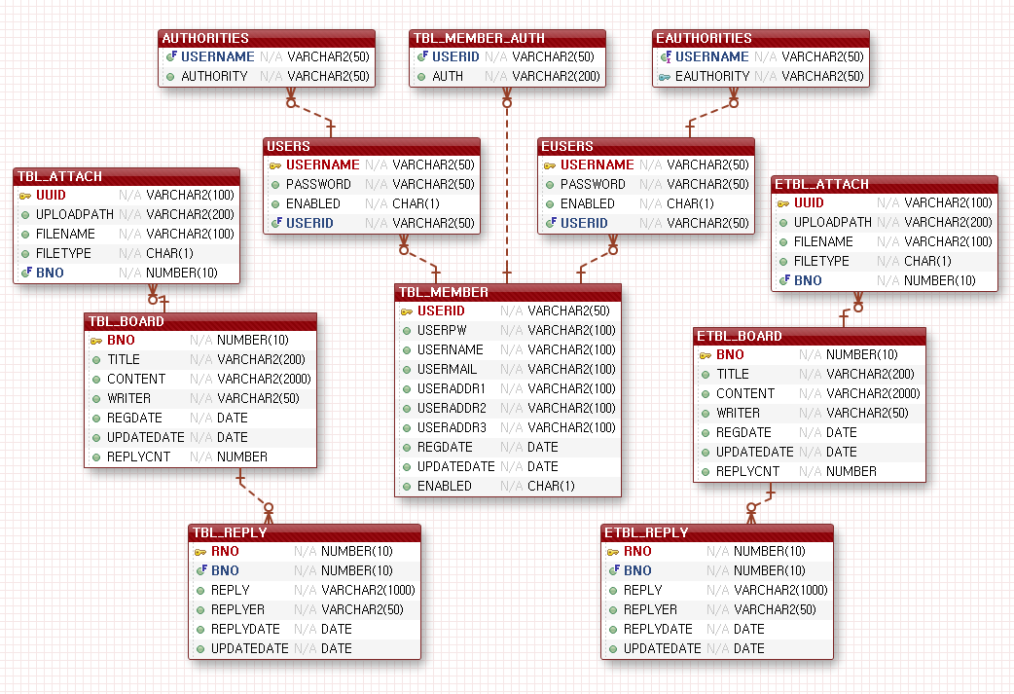
4. 개발 과정
ERD (ER 다이어그램)
데이터 구조 파악
프로젝트 업무 파악

Slide 9

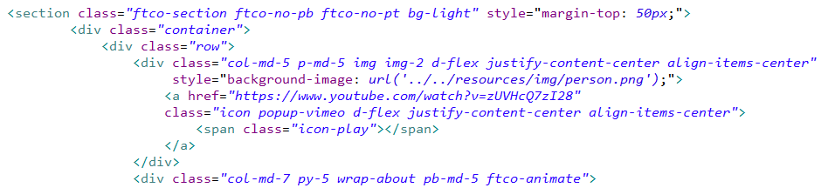
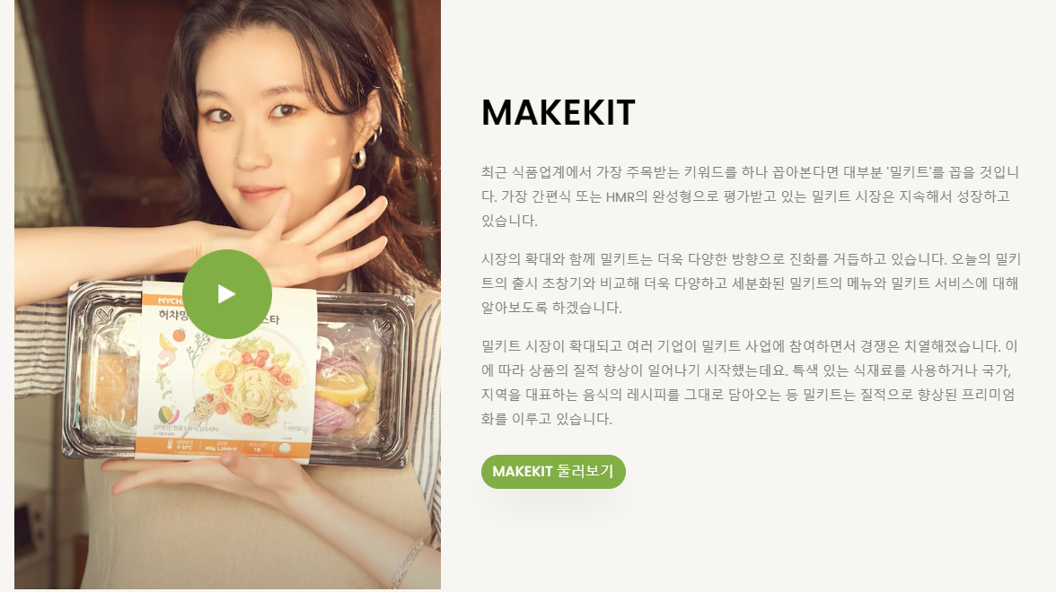
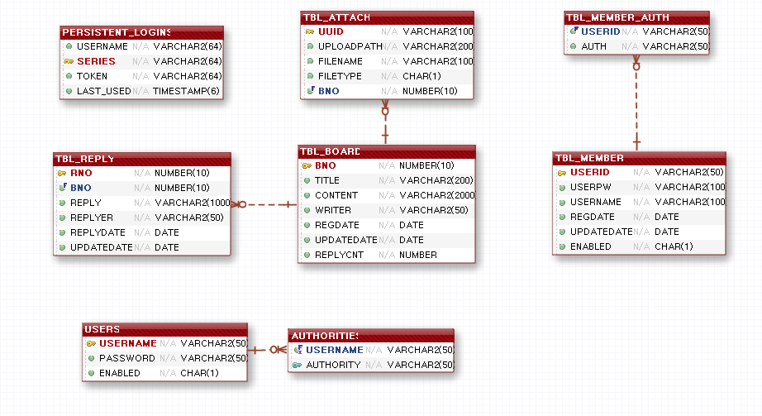
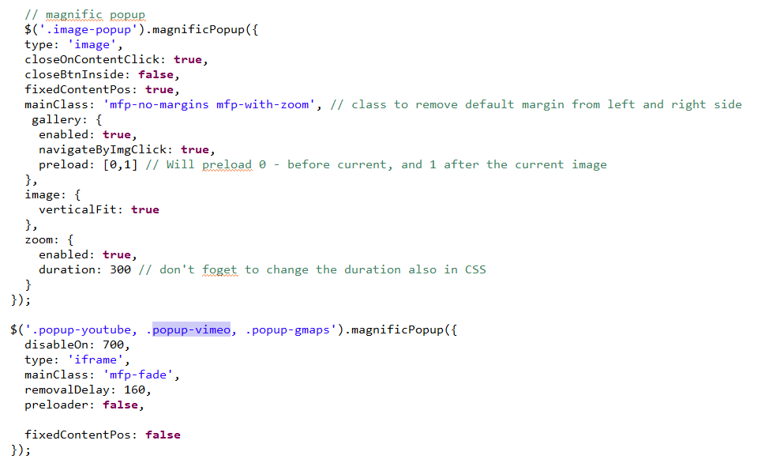
5. 코드 리뷰
<iframe> 태그를 이용해 이미지 안에 재생 아이콘을 클릭하면 Youtube 영상이 팝업 화면을 통해 재생되는 코드입니다.

Slide 10
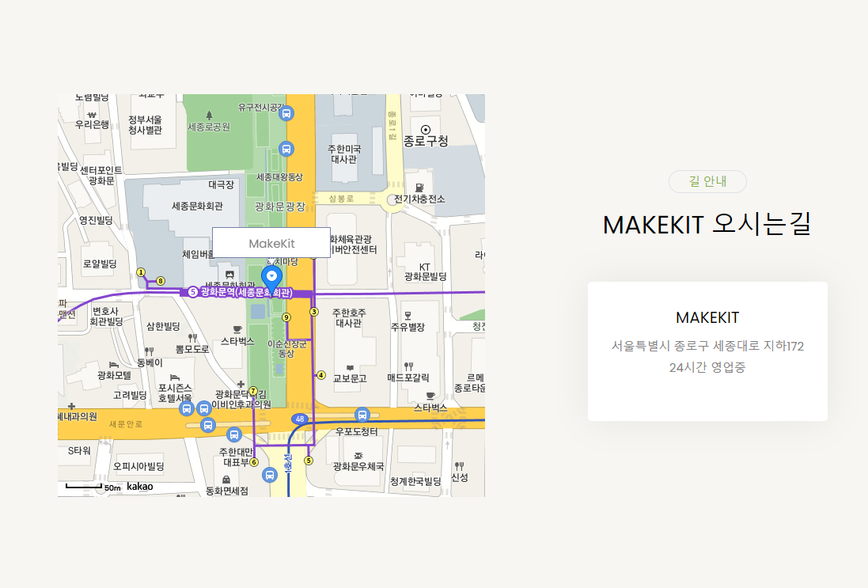
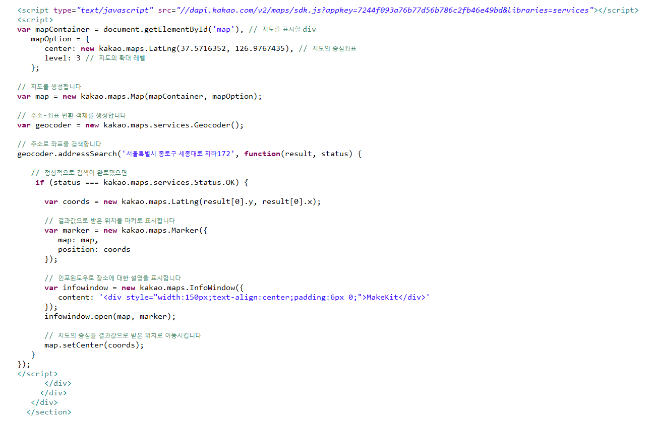
5. 코드 리뷰
기업 소개 페이지에 길 안내 부분에 다음 카카오 API 를 이용하여
지도를 불러오는 코드입니다.

Slide 11
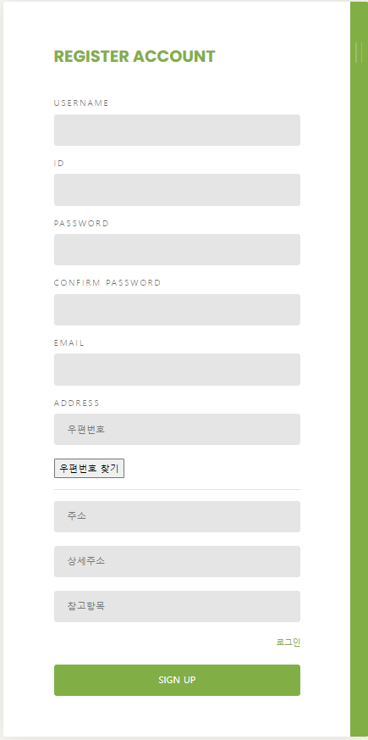
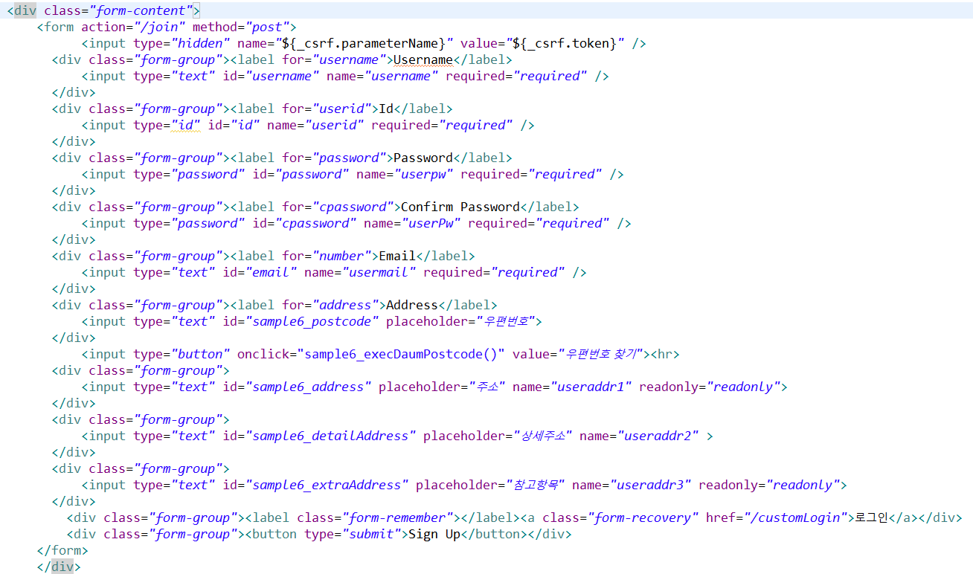
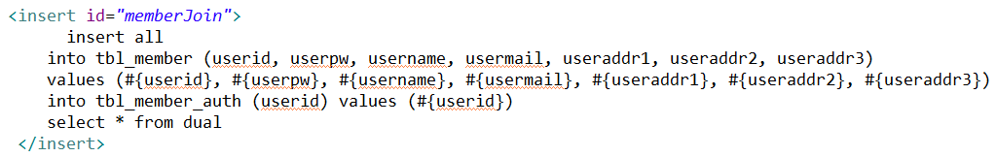
5. 코드 리뷰
회원가입을 할 때 insert 쿼리문을
사용하여 Oracle DB에 해당 값을
넣을 수 있도록 구현

Slide 12
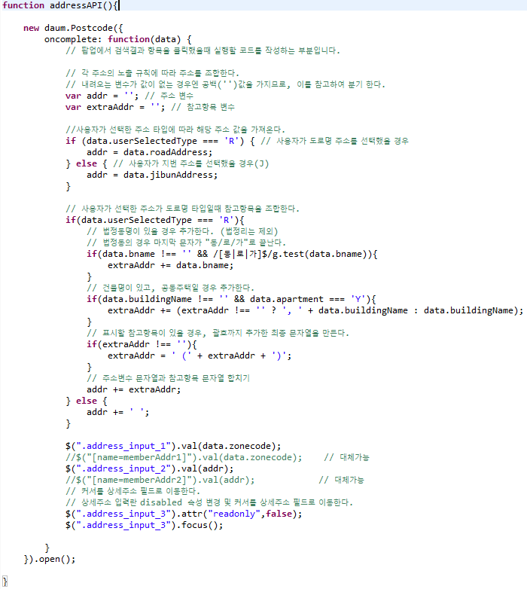
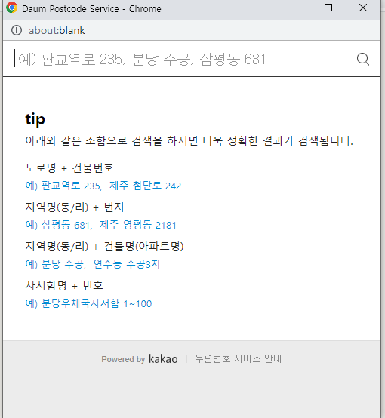
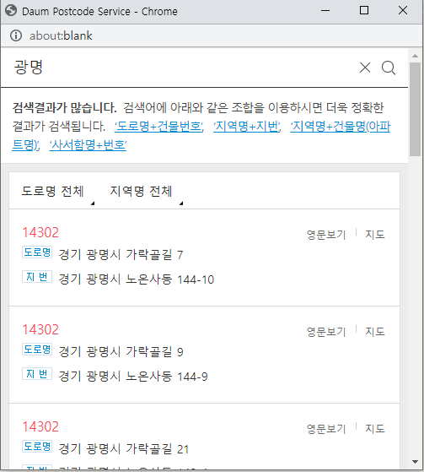
5. 코드 리뷰
회원가입 페이지에 다음 카카오 API 를 이용하여 주소창을 불러오는 코드입니다.

Slide 13
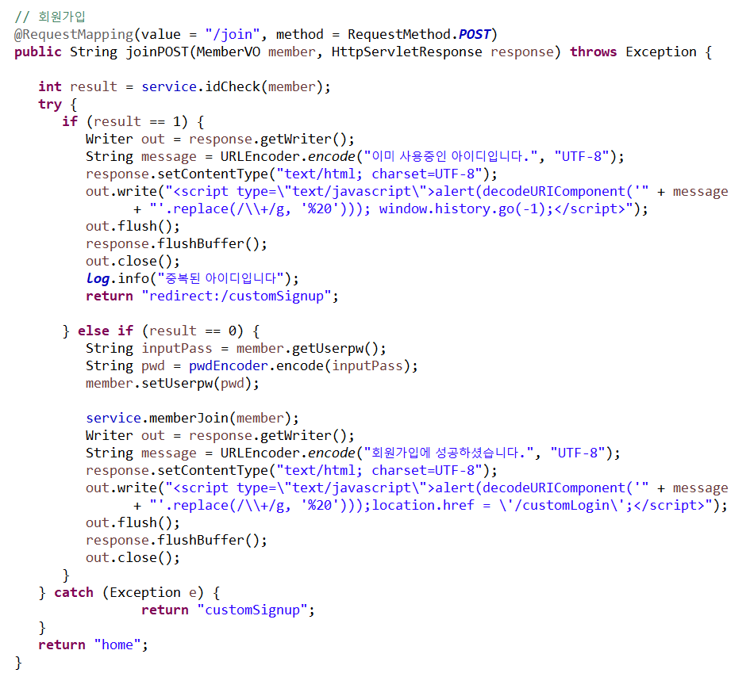
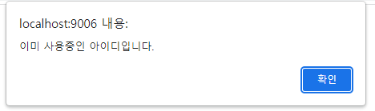
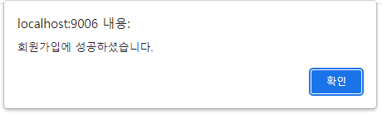
5. 코드 리뷰
회원가입 시 Oracle DB에
Userid 값을 찾아 해당 값이 있으면
If문을 실행 없으면 else if문을 실행하도록 구현하는 코드

Slide 14
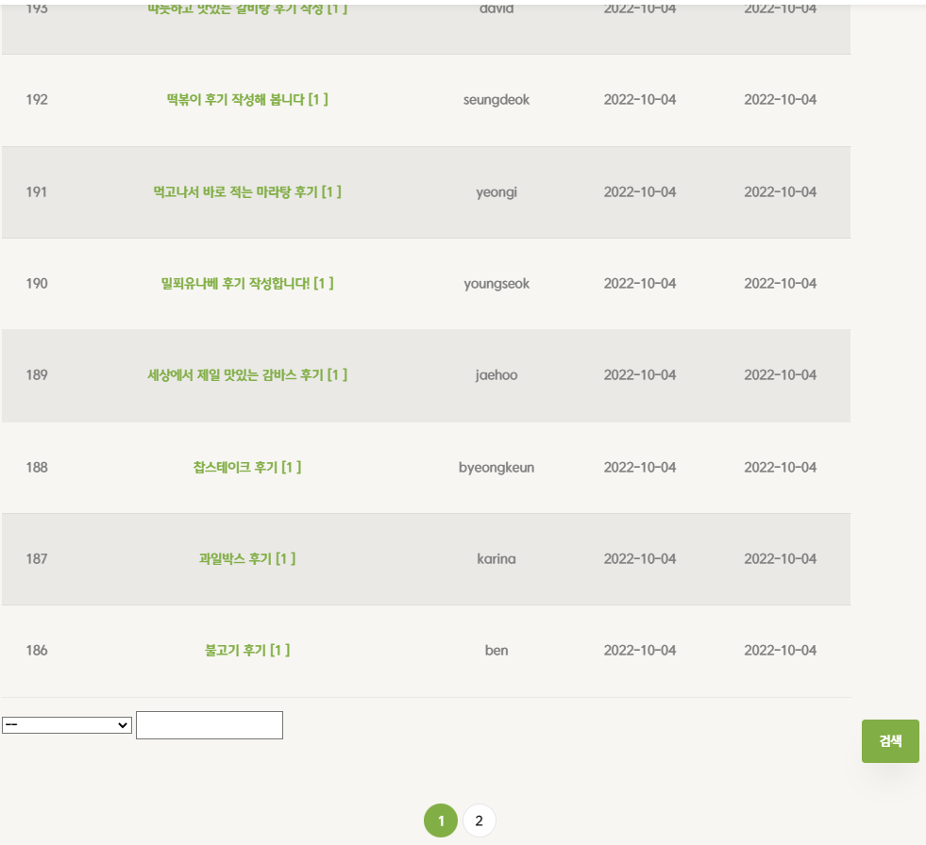
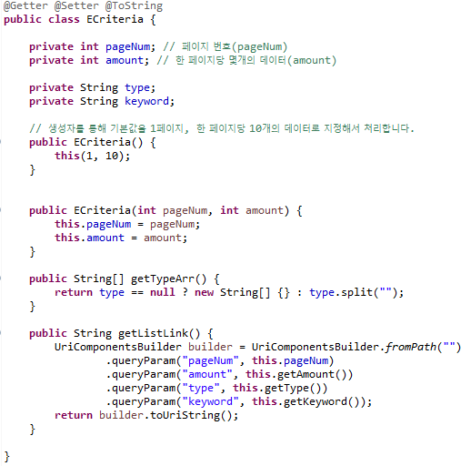
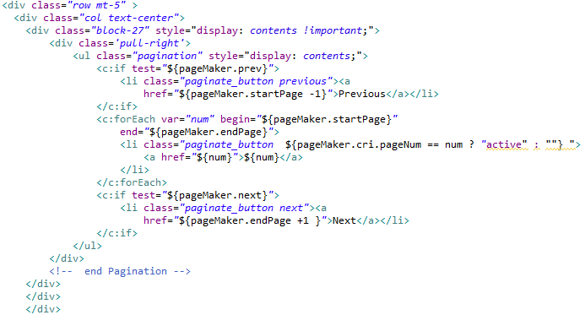
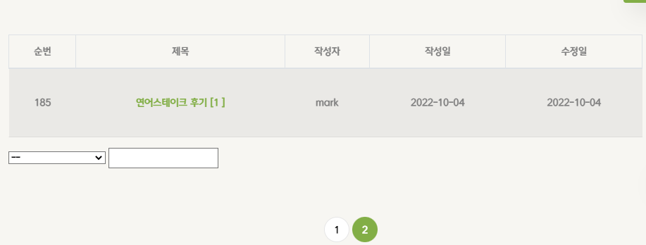
5. 코드 리뷰
Review 게시판에
페이징처리를 위한 코드입니다.
Core Library 를 이용해서
게시글의 수가 10개가 넘으면 다음 페이지로 넘어가게 설계하였습니다.

Slide 15
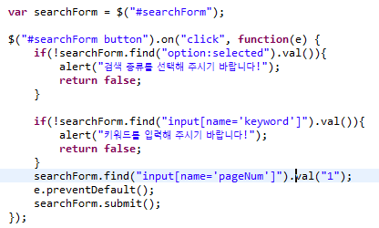
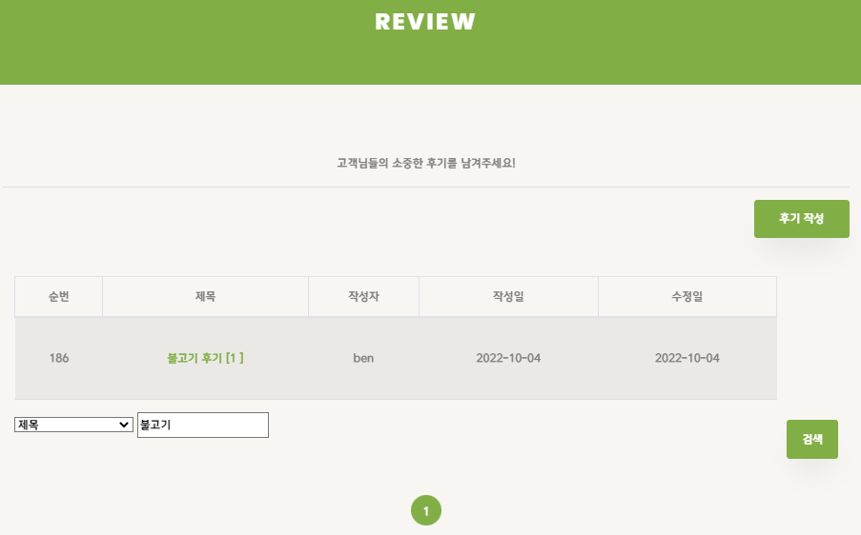
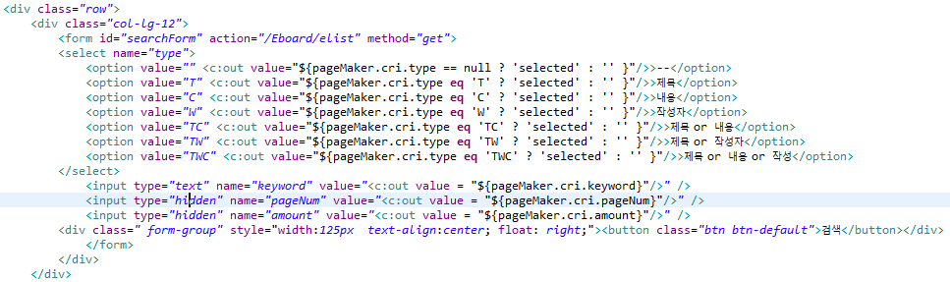
5. 코드 리뷰
옵션 태그를 사용하여 값을 받아 온후 Core Library를 통해 값을 보내줘 원하는 내용을 검색할 수 있도록 구현한 코드입니다.

Slide 16
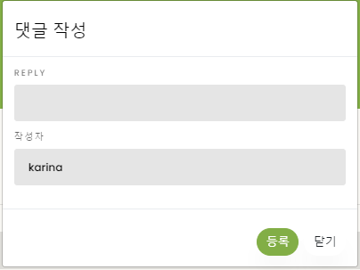
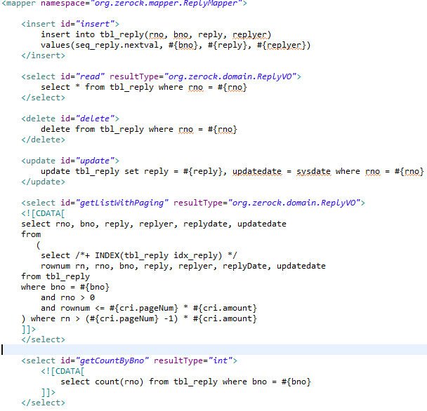
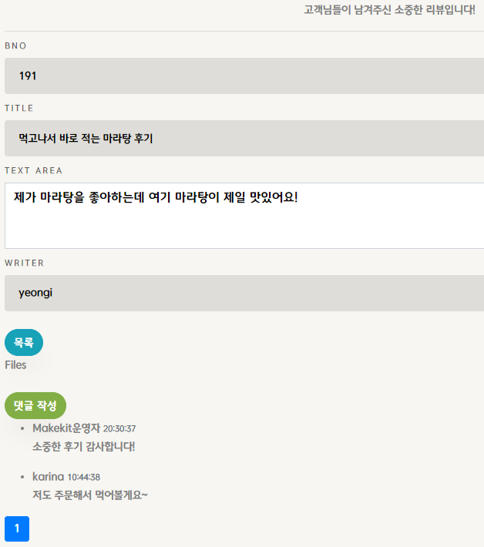
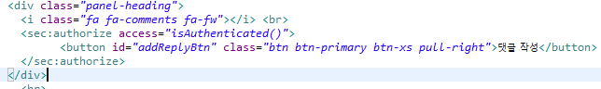
5. 코드 리뷰
댓글처리를 위한 코드입니다.
Security를 적용하여 로그인 한 사용자만 댓글을 작성할 수 있게 설정하였고,
Insert 쿼리문을 사용해 Oracle DB에 댓글 값을 넣을 수 있는 코드입니다.

Slide 17
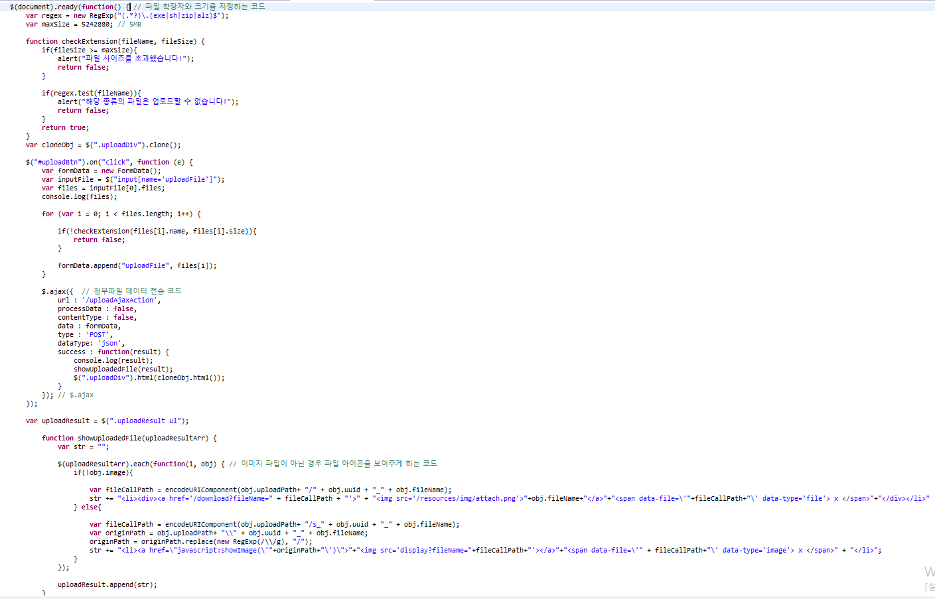
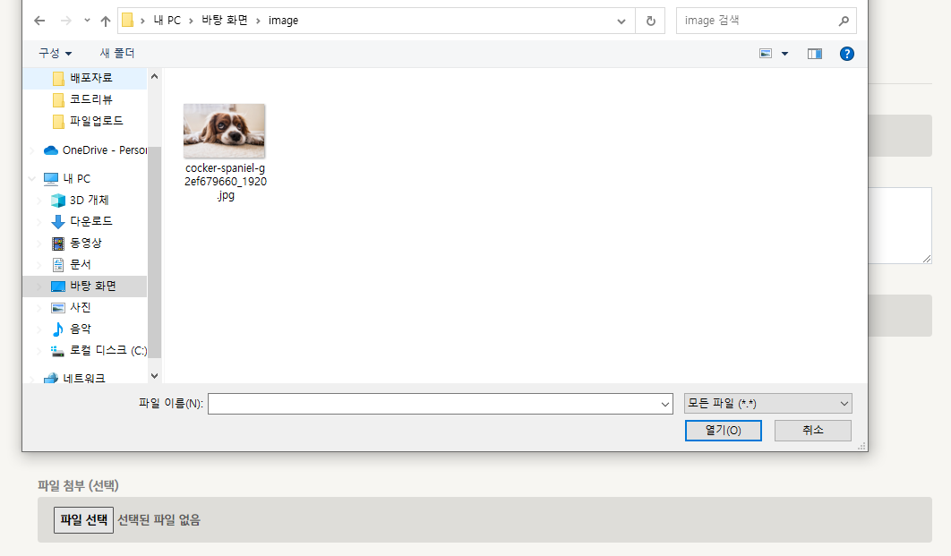
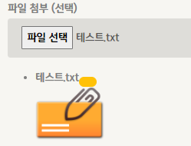
5. 코드 리뷰
게시글 등록 시 Ajax를 이용한 파일첨부 기능을 위한 코드입니다.
파일의 확장자를 구분할 수 있고, 이미지파일이 아니면 지정한 아이콘으로 보여지는 기능을 하는 코드입니다.

Slide 18
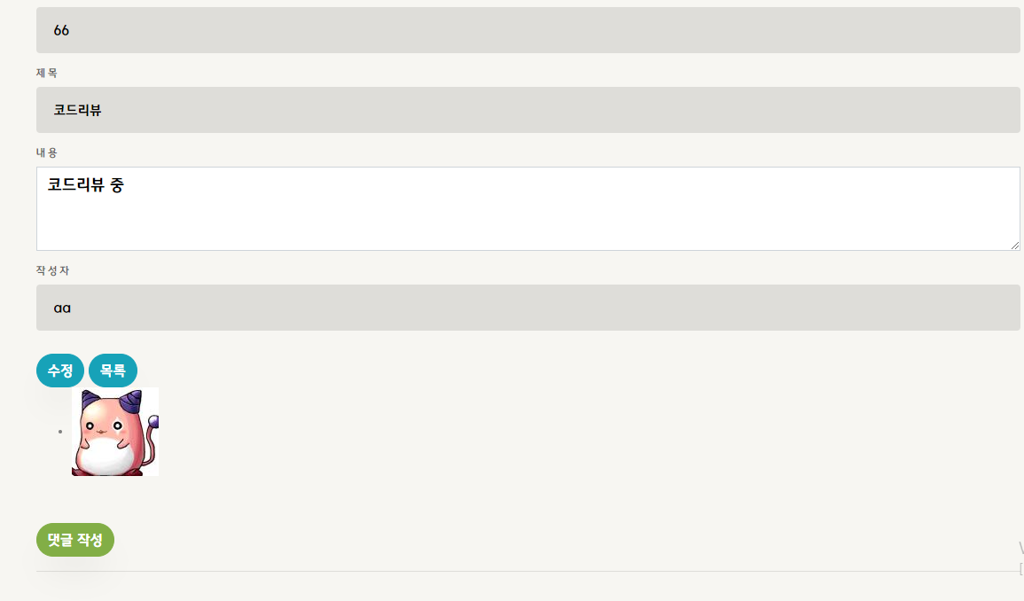
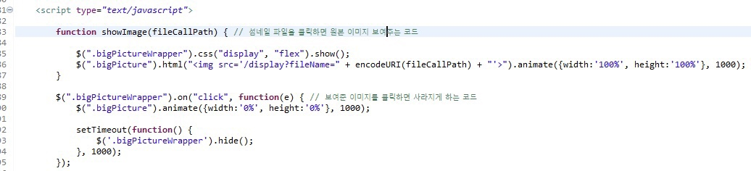
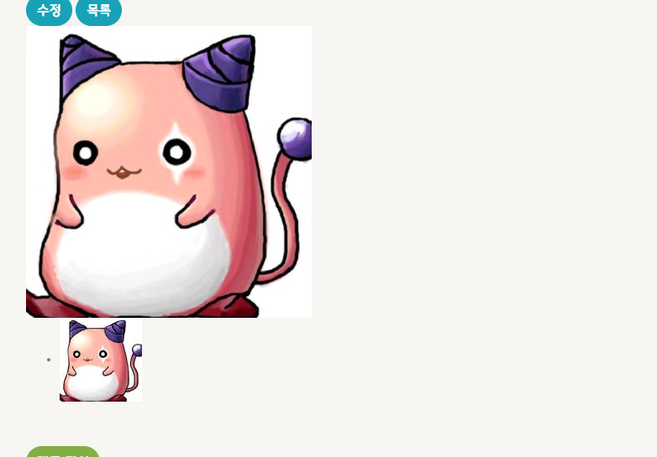
4. 코드 리뷰
섬네일 파일 클릭 시 게시글에서 첨부한 파일이 있다면 JavaScript를 사용하여 원본 이미지 크기로 보여주고 다시 클릭 하면 원본 이미지가 섬네일로 돌아가는 코드
원본 이미지 크기로 보여주는 코드
섬네일 크기로 다시 돌아가는 코드

Slide 19
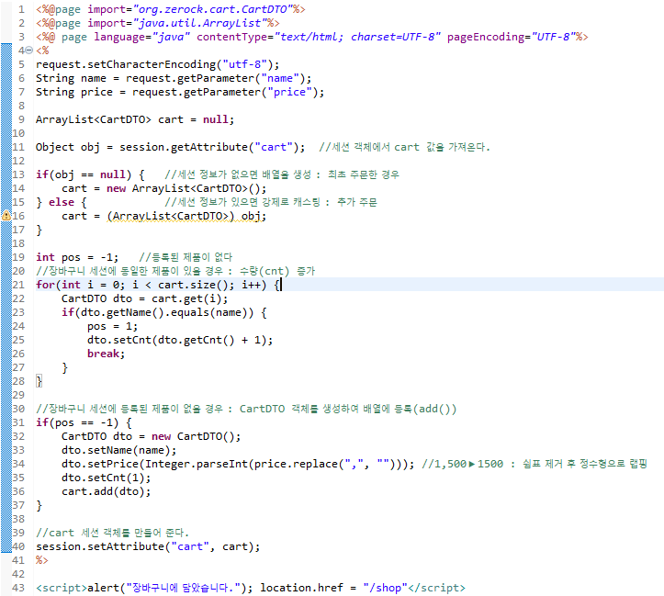
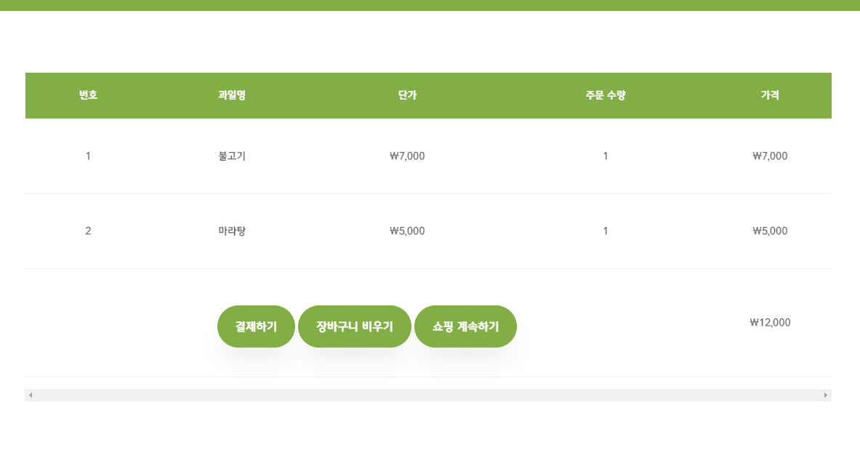
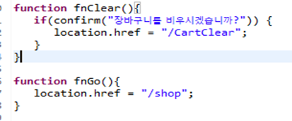
5. 코드 리뷰
장바구니에 담기 버튼을 눌렀을 때 Session 정보가 카트로 담기도록 하였고,
비우기는 Session 정보 값을 삭제하는 기능을 구현한 코드입니다.

Slide 20
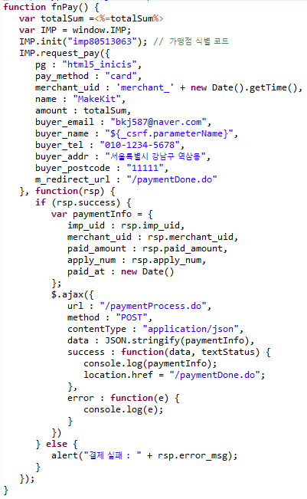
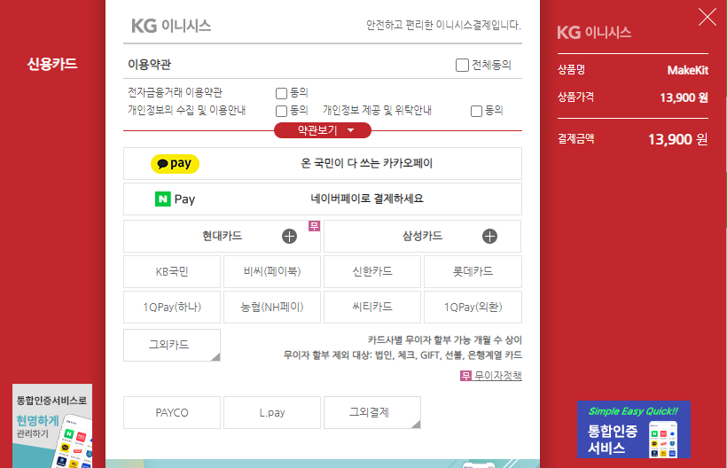
5. 코드 리뷰
결제 처리를 위한 코드입니다.
아이엠포트의 결제 API를 수정 및 사용하였습니다.
(아이엠포트 연동, PG이니시스 카드 결제 이용)

Slide 21
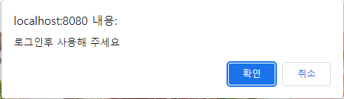
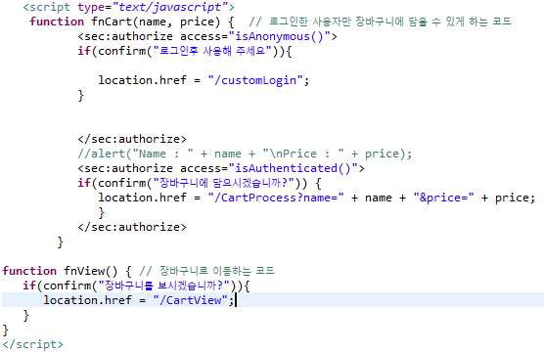
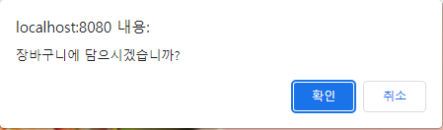
5. 코드 리뷰
Security를 적용하여 로그인 한 사용자만이 장바구니를 이용할 수 있게 하는 코드입니다.

Slide 22
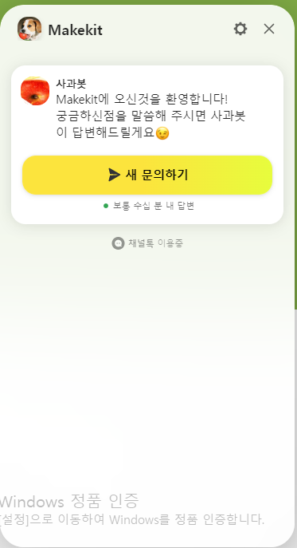
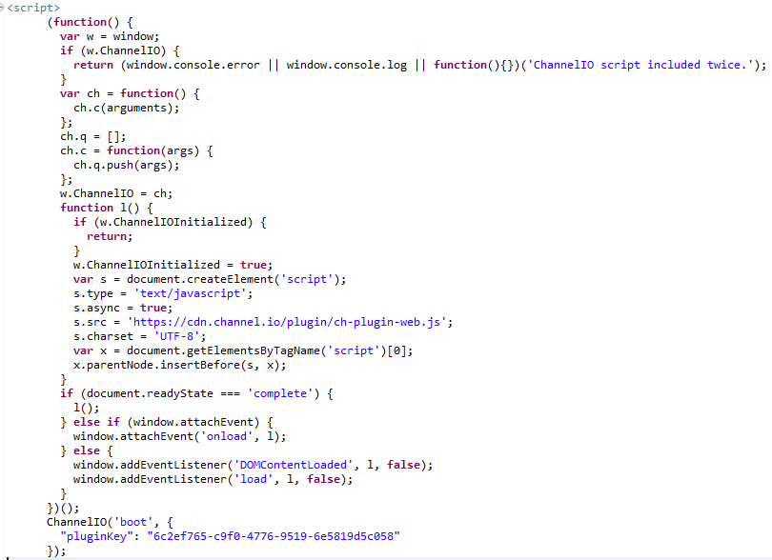
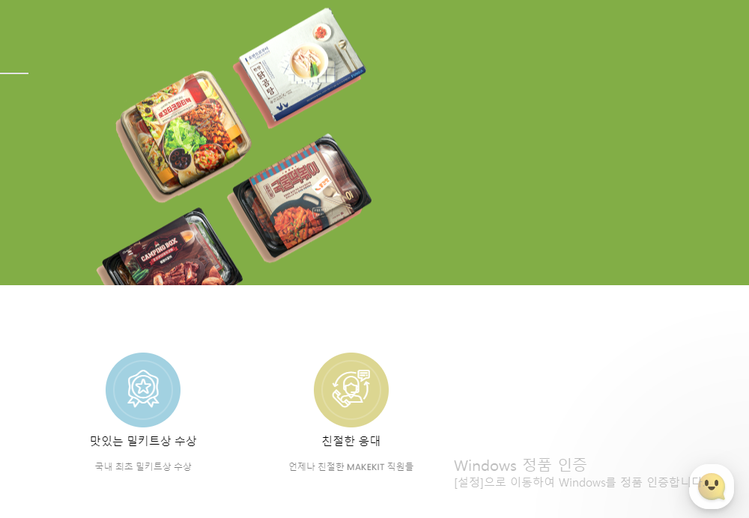
5. 코드 리뷰
챗봇 API(Channel Talk)을 적용하여 고객님들과 소통할 수 있는 채팅 기능을 구현하였습니다.

Slide 23
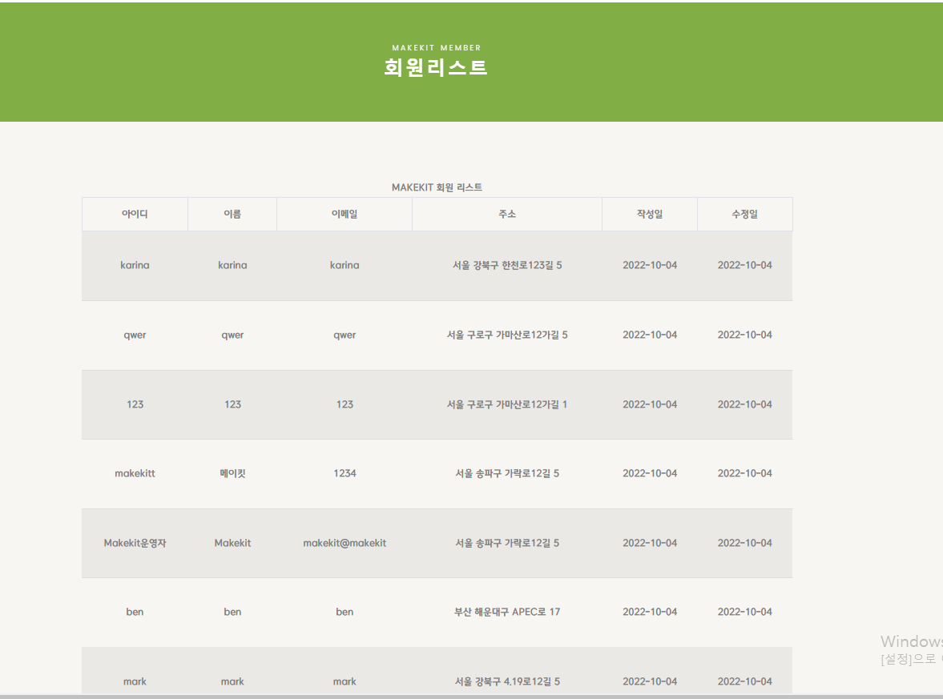



5. 코드 리뷰
JSTL을 사용하여 OracleDB에서 회원 리스트를 불러오는 코드입니다.
로그인한 사용자들 중, 관리자 권한을 가진 사용자만 접근할 수 있게 했습니다.

Slide 24

Thank
You

